Slide 1
Mavzu: Rul mexanizmlari turlari va konstruksiyasi
Reja:
1. Rul mehanizmini vazifasi.
2. Rul mehanizmlarini turlari va konstruksiyasi.

Slide 2
Rul mexanizmlari
Vazifasi. Pul mexanizmi boshqariluvchi g’ildiraklarni yengil burishga imkon berish uchun, rul chambaragiga qo’yilgan burovchi momentni oshirgan xolda rul sashkasiga yetkazib berish uchun xizmat qiladi.
Boshqariluvchi g’ildiraklarni uzatishlar soni ko’paytirish yo’li bilan erishish mumkin.
Uzatish soni qancha katta bo’lsa, boshqariluvchi g’ildiraklarning burilishi shuncha yengil bo’ladi. Biroq uzatishlar soni ortganda boshqariluvchi g’ildiraklarni burish vaqti ham ortadi. Lekin uzatishlar sonining kattaligi o’z navbatida, boshqariluvchi g’ildiraklarni burish uchun sarflanadigan vaqtni uzaytiradi. Masalan, rul mexanizmining uzatish soni 50 bo’lsa, boshqariluvchi g’ildiraklarni 30⁰ burish uchun sarflanadigan vaqt nisbatan ko’p bo’lib, rul chambaragini to’rt martadan ko’proq aylantirishga to’g’ri keladi. Bu xol, ayniqsa, xozirgi zamon tez-yurar avtomobillarni qisqa vaqtda burib ulgurishda qiyinchilik tug’diradi. Shunga ko’ra rul mexanizmining uzatish soni belgilangan miqdorda chegaralangan bo’ladi.
Rul mexanizmi ishqalanuvchi yuzalarining yedirilishi natijasida, rul chambaragining erkin burilish orta boradi, bu esa xarakat xavfsizligini pasaytiradi.
Shu sababdan rul mexanizmiga qo’yiladigan asosiy talablardan biri yedirilgan yuzalarni tez tiklash va rul chambaragining yo’l qo’yishi mumkin bo’lgan erkin yo’lni sozlash yo’li bilan tiklashni oson bo’lishidir. Xozirgi paytda, avtomobillarni yengil boshqarishni ta’minlash uchun rul boshqarilishini ta’minlash uchun rul chambaragiga qo’yilgan kuchning eng kichik qiymati 60N dan va eng katta qiymati esa 120 N dan oshmasligi lozim (kuchaytirgichsiz).

Slide 3
Reyka shesterna turidagi rul mexanizmi
(Yengil avtomobillar)

Slide 4
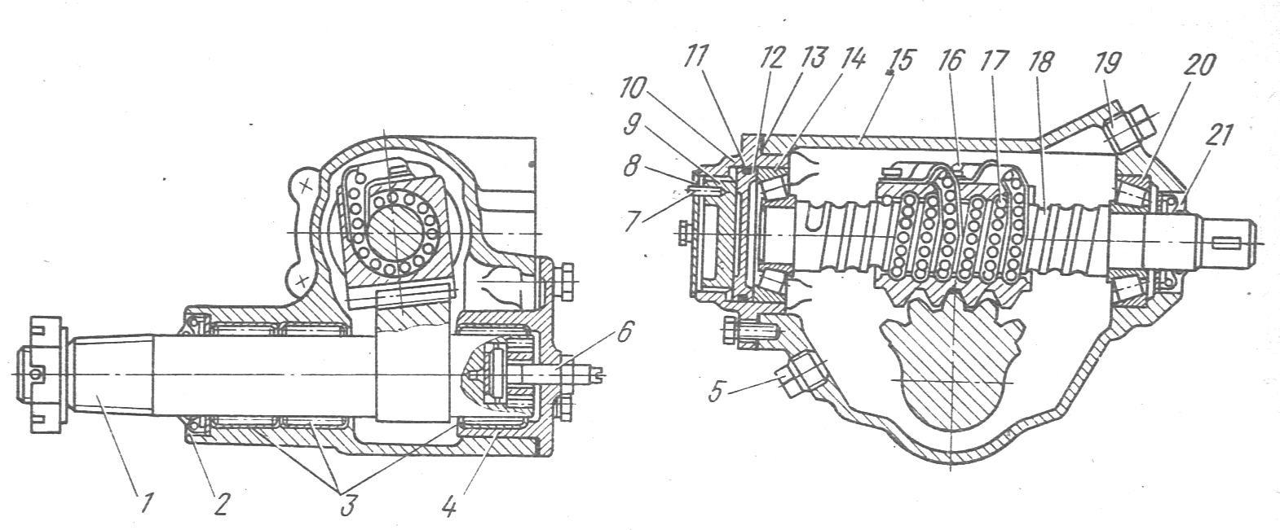
Vint-gayka, reyka-sektor ( zamonaviy yuk avtomobillarida)
Vint-gayka, reyka-sektor tipidagi rul mexanizmi. Bu turdagi rul mexanizmlari xozirgi paytda ZIL, KamAZ, MAZ, KAZ va BelAZ kabi avtomobillarda o’rnatilgan.
Rul mexanizmi (20.5- rasm) vint dan va sharikli gaykadan tashkil topib u o’z navbatida tishli aylanma bilan ilashib turadi. Vintning aylanma xarakati, gayka-reykaning ilgarilama qaytma xarakatiga aylanadi. Rul mexanizmining vinti karter ichida ikki sferik podshipnikda o’rnatilgan, bu podshipniklarni gayka yordamida rostlash mumkin.
Rul mexanizmining sektori sashka vali bilan yaxlit ishlangan va karterlar ichiga uchta ignali podshipniklarga o’rnatilgan. Sektor valining gorizontal o’q bo’yicha sozlash vint orqali amalga oshiriladi.
Sektor tshlarining qalinligi uzunasiga bir o’lchamda tayyorlanmasdan unga konussimon shaklga ega bo’lgani uchun sashka valini sozlovchi vint rdamida o’q bo’yicha siljitsa, sektor bilan reyka tishlarining ishlashuvi rostlanadi.
Bu mexanizmdagi ilashishi ikkita vkladishlar 1 va 2 ni burash bilan amalga oshiriladi.
Rul mexanizmi (20.5- rasm) vint dan va sharikli gaykadan tashkil topib u o’z navbatida tishli aylanma bilan ilashib turadi. Vintning aylanma xarakati, gayka-reykaning ilgarilama qaytma xarakatiga aylanadi. Rul mexanizmining vinti karter ichida ikki sferik podshipnikda o’rnatilgan, bu podshipniklarni gayka yordamida rostlash mumkin.
Rul mexanizmining sektori sashka vali bilan yaxlit ishlangan va karterlar ichiga uchta ignali podshipniklarga o’rnatilgan. Sektor valining gorizontal o’q bo’yicha sozlash vint orqali amalga oshiriladi.
Sektor tshlarining qalinligi uzunasiga bir o’lchamda tayyorlanmasdan unga konussimon shaklga ega bo’lgani uchun sashka valini sozlovchi vint rdamida o’q bo’yicha siljitsa, sektor bilan reyka tishlarining ishlashuvi rostlanadi.
Bu mexanizmdagi ilashishi ikkita vkladishlar 1 va 2 ni burash bilan amalga oshiriladi.

Slide 5
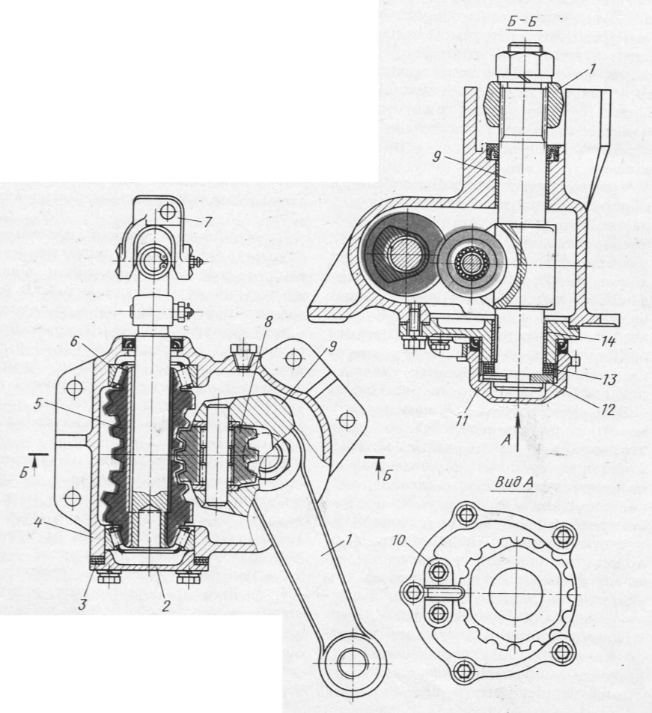
Globoidli chervyak-rolikli rul mexanizmi. (Gaz avtomobillarida )
Glaboidli chervyak rolik
tasvirlangan rul mexanizmi glaboidal chervyak 5 va u bilan ilashib turgan uch o’rkachli rolik 8 dan tuzilgan.
Chervyak rul valining pastki ilashish uchiga tig’izlanib cho’yan karter 4 ichida ikkita konussimon podshipniklar 6 bilan maxkamlangan. Bu podshipniklarda ichki oboyma bo’lmasdan uning vazifasini chervyak chekkalaridagi konus yuzalari bajaradi.
Tashqi oboymalaresa karterning uyalariga o’rnatilib, ularni o’q bo’yicha siljishidan karterning old va orqa qopqoqlari ushlab turadi. Old qopqoqning tagiga podshipniklarni rostlash maqsadida bir nechta yupqa qistirmalar 3 o’rnatilgan.
Rolik 8 sashka vali 9 ning kallagidagi o’qga ikkita rolikni podshipnikda o’tqazilgan.
Sashkaning vali 9 karterning yon devorlarida ochilgan darga orqali o’rnatilib, qopqoq 14 bilan biriktirilgan. Karter va qopqoqqa zichlangan vtulkalar, sashka valining tayanchi bo’lib xizmat qiladi.
Uch o’rkachli rolik 8 sashka vali 9 ning kallagidagi o’qga ikkita rolikli podshipnik orqali o’tqazilgan. Rolik o’qining ikkala tomoniga po’latdan yasalib polirovka qilingan shayba o’rnatilgan.Sasha vali siljiganda, rolik o’qi bilan chervyak o’qi orasidagi masofa o’zgaradi. Bu esa ilashish tirqishini rostlashga imkon beradi.Val 9 ning oxirgi uchida, konus shakldagi shlitslar bo’lib unga rul sashkasi 1 gayka bilan qotirilgan.Rul sashkasi valining ikkinchi uchida xalqasimon ariqcha ochilgan bo’lib, unga shayba bilan qopqoq 14 orasiga qistirma 13 qo’yilgan. Bu qistirma rolik bilan chervyak orasidagi ilashishni rostlab turishga xizmat qiladi.
Tayanch shaybani rostlovchi qistirmalar to’plami karter qopqog’i gayka 11 bilan qotiriladi. Gaykaning kerakli vaziyati, qopqoqqa burab kiritilgan boltlar bilan stopor 10 yordasida qotiriladi. Rul mexanizmidagi ilashish tirqishi o’zgaruvchan bo’lib, rolik chervyakning o’rta qismida bo’lganda tirqish eng kam bo’lib,rul chambaragining o’ng yoki chapga bo’lganda tirqish ortib boradi.Rul mexanixzmidagi ilashish tirqishining bunday o’zgarishi, chervyakning eng ko’p ishlaydigan o’rta qismida ilashishtirqishini ko’p marta qayta rostlashiga, ayniqsa rolik chervyakning chekka qismlarida yedirilishining oldini olishga imkon beradi.

Slide 6
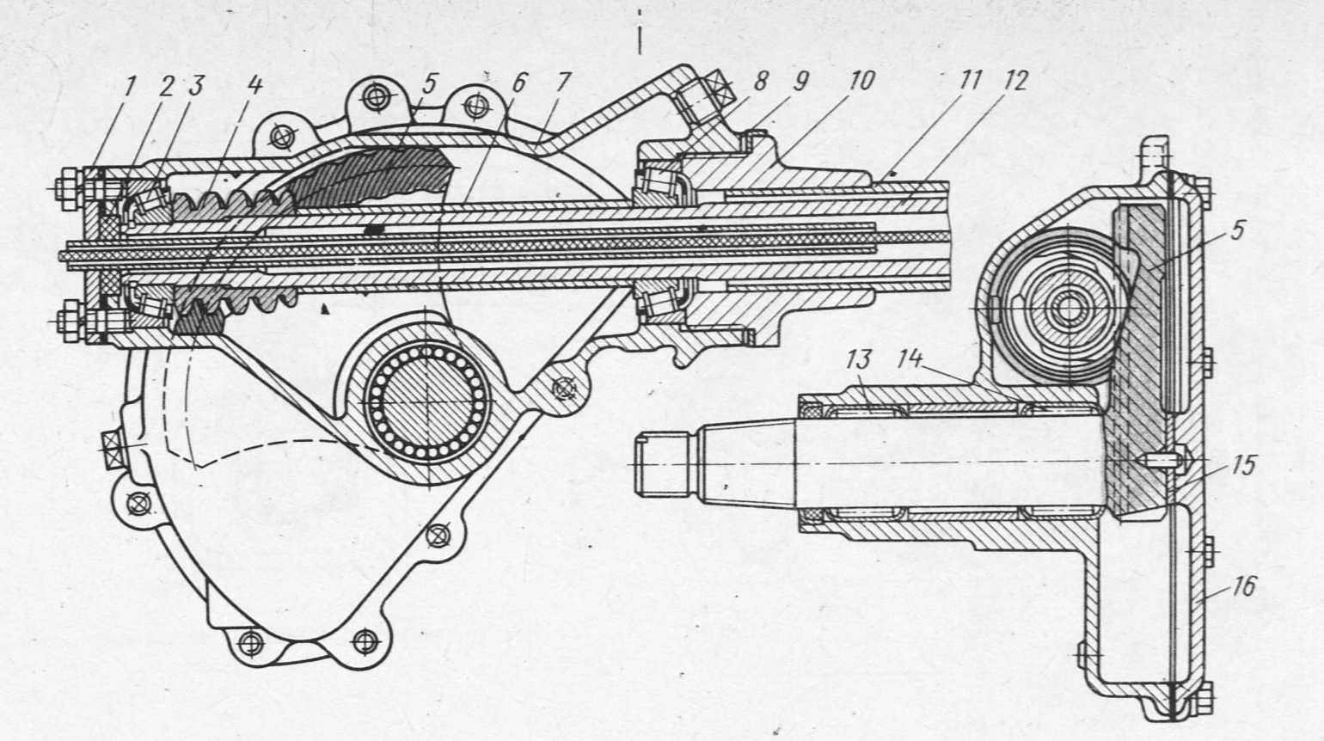
Silindrik chervyak va yon sektor (avtobuslarda)
Silindrik chervyak va yon sektor
Bunday tipdagi rul mexanizmi, xozirgi paytda KrAZ-2567; Ural –375 tipidagi yuk avtomobillarida shuningdek, LiAZ—677 va LAZ-696 tipidagi avtobuslarda qo’llaniladi.
Rul valining pastki uchiga presslangan silindrik chervyak, cho’yan karter da ikkita konussimon rolikli va podshipniklarda o’rnatilgan. (20.4 rasm)
Podshipnikni rastlab turish uchun qopqoqning flanetsi tagiga bir necha sozlovchi qistirmalar joylashtirilgan.
Chervyak bilan ilashgan spiral tishli yon sektor sashka vali bilan yaxlit qilib ishlangan va u karterda ikkita ninasimon podshipniklarda va aylanadi.
Valning oxirgi uchida konusli sirt bo’lib, unga sashkani qotirish uchun mayda ariqchalar kesilgan.
Chervyak bilan sektorning ilashishi shunday ishlanganki, chervyak o’rta xolatda, xar ikki tomonga burilganda ilashishdagi tirqish oshib boradi. Chervyak bilan yon sektorning ilashuvini ta’minlash va valni o’q bo’yicha siljishini yo’qotish maqsadida karterning yon qopqog’i bilan sektor oralig’igi xar xil qalinlikda bronza shayba o’rnatiladi.
Vint-gayka, reyka-sektor tipidagi rul mexanizmi. Bu turdagi rul mexanizmlari xozirgi paytda ZIL, KamAZ, MAZ, KAZ va BelAZ kabi avtomobillarda o’rnatilgan.

